Slide 1
Нетрадиционная техника рисования
Рисование ватными палочками
Пуантилизм
Подготовила Попова Н.А.

Slide 2
Ватные палочки, оказывается, можно использовать не только по их прямому назначению. С их помощью можно еще и рисовать, а в процессе творчества развивать детей, запоминать цвета, знакомить малышей с природой, развивать мелкую моторику, обогащать словарный запас ребенка и еще много всяких полезных функций выполняет этот незамысловатый предмет гигиены. Но обо всем по порядку.

Slide 3
Нетрадиционное рисование
Для того чтобы вызвать интерес к рисованию у детей, необходимо превратить этот процесс в игру или волшебную сказку. Первое время ребенок с удовольствием рисует пальчиками, потом - карандашами и кисточками. Проходит время, и интерес к рисованию теряется. Чтобы поддерживать в детях желание творить, можно предложить им нетрадиционные техники рисования..

Slide 4
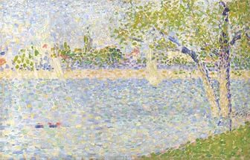
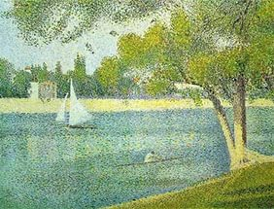
Пуантилизм
Рисование ватными палочками можно назвать одним из видов пуантилизма. Пуантилизм – это уникальное течение в живописи, которое в переводе с французского языка означает «писать по точкам». Картины такого плана писали многие художники. Например, шедеврами признаны картины Жоржа Сёра. Он считается основателем этой техники.

Slide 5
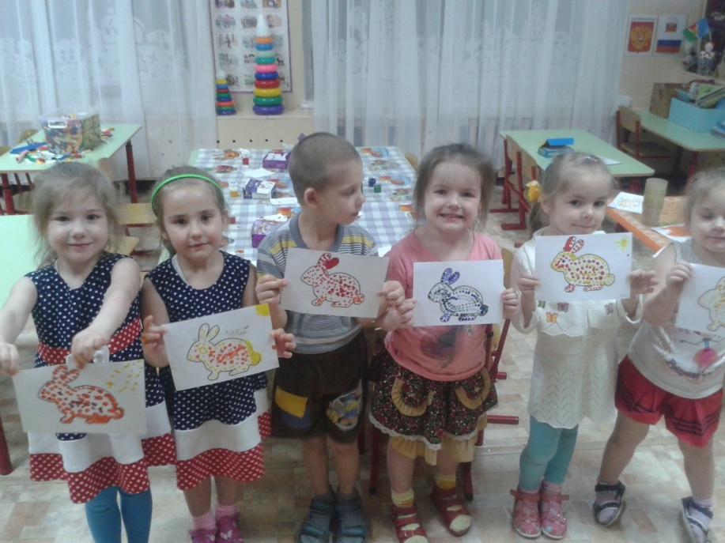
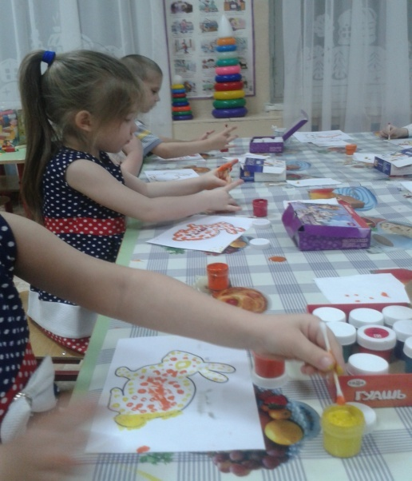
Рисование ватными палочками – весьма необычная техника, интересная не только младшим школьникам, но и малышам, которые только-только знакомятся с различными инструментами для живописи. Детьми обычно с радостью приветствуется техника рисования ватными палочками, так как можно одну и ту же картинку создать совершенно разными способами. При работе можно взять за основу шаблон и заполнить все детали рисунка точками определенного цвета. Можно не заполнять весь рисунок, а сделать разноцветными точками только контур деталей. Точками увлекательно дополнять уже готовые рисунки и шаблоны. Этот вариант особенно удобен для совсем юных художников: когда мама предлагает нарисовать глазки какому-нибудь животному или людям, а также интересно ватными палочками создавать снег или дождь.

Slide 6
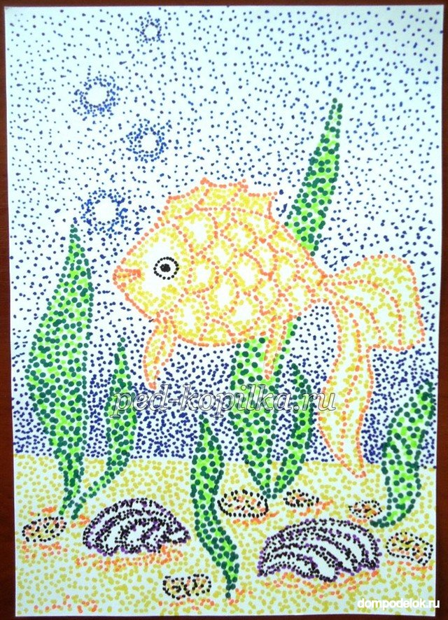
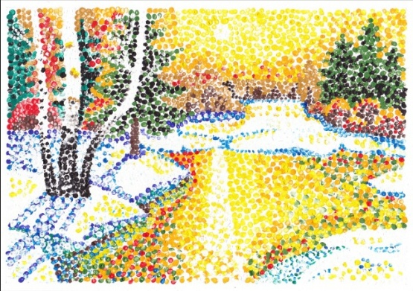
В работе с дошкольниками стоит уделить внимание и рассказу о самой технике пуантилизм. Необходимо дать минимальную информацию о том, что рисунок создают при помощи отдельных мазков или точек разных цветов. Желательно подготовить несколько картин, созданных в технике пуантилизм, показать их ребенку, чтобы вызвать более глубокий интерес. Важно, что при создании картинки краски нельзя смешивать между собой. При этом расстояние от одной точки до другой может быть большим, а можно, наоборот, располагать точки близко друг к другу

Slide 7
Желаю вам творческих успехов!

